Slide 1
Министерство науки и высшего образования Республики Казахстан Северо-Казахстанский государственный университет им. М. Козыбаева Факультет инженерии и цифровых технологий Кафедра «Информационно-коммуникационные технологии»
ТВОРЧЕСКИЙ ПРОЕКТ по дисциплине: Протоколы и интерфейсы компьютерных систем На тему: «Разработка кулинарного сайта с рецептами»
Выполнил студент группы ИС-23-2 | Лукьянов К.П.
Петропавловск, 2025

Slide 2
Актуальность проекта
В современном мире кулинарные сайты остаются востребованными и актуальными по следующим причинам:
Рост интереса к домашней еде: Всё больше людей стремятся готовить дома — это дешевле, полезнее и позволяет контролировать состав блюд.
Мода на ЗОЖ и правильное питание: Пользователи ищут рецепты здоровых блюд, вегетарианских альтернатив. Это делает кулинарные ресурсы особенно популярными среди молодёжи и активных людей.
Разнообразие вкусов и культур: Людям интересны кухни разных народов мира. Сайт с простыми и понятными рецептами позволяет расширять гастрономический кругозор.
Недостаток времени у пользователей: Быстрые и пошаговые рецепты помогают сэкономить время на планировании еды. Удобный интерфейс сайта ускоряет поиск нужных блюд.
Популярность кулинарного контента в интернете: Миллионы пользователей смотрят кулинарные видео, читают блоги, сохраняют рецепты. Это стабильный тренд.

Slide 3
Цель проекта − разработка сайта для кулинарных рецептов
Задачи проекта:
Проект соответствует основным принципам и стандартам UX/UI дизайна.
Код проекта хорошо структурирован, отформатирован и читабелен, документирован с
помощью комментариев, объясняющих логику и назначение ключевых частей кода
Реализация UX дизайна в двух версиях, оба варианта адаптированы под различные
устройства и экраны.
Реализация динамического содержимого с использованием DHTML и JavaScript.

Slide 4
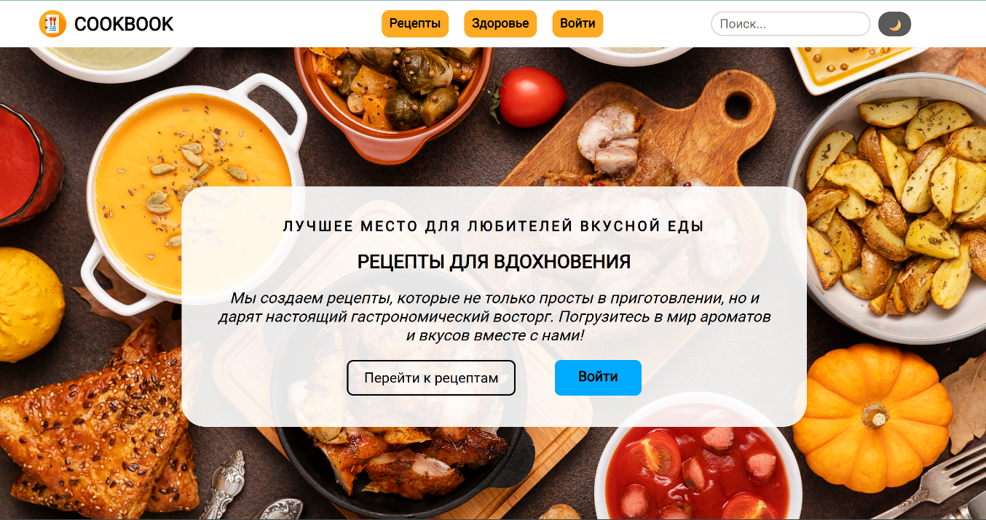
Соблюдение стандартов UX/UI
Интерфейс интуитивно понятен: навигация проста, основные действия доступны в один клик (например, кнопка «Перейти к рецептам»). Сайт адаптивный, с чёткой структурой и логичной навигацией — пользователь сразу понимает, где он находится и что можно сделать.
Использован единый стиль оформления: читаемые шрифты, контрастные цвета, гармоничная палитра. Элементы, такие как кнопки, меню и иконки, оформлены в одном визуальном стиле. Приятный фон с изображением еды усиливает тематическую атмосферу и визуальный интерес.

Slide 5
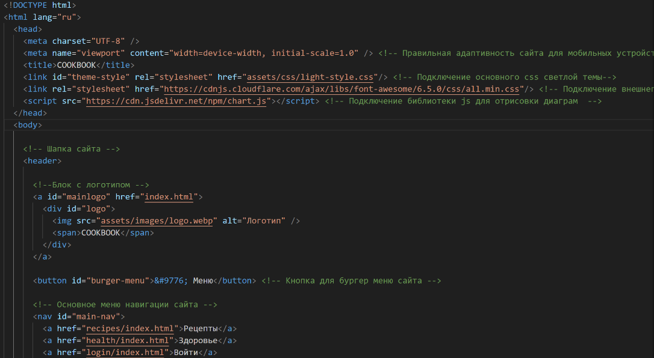
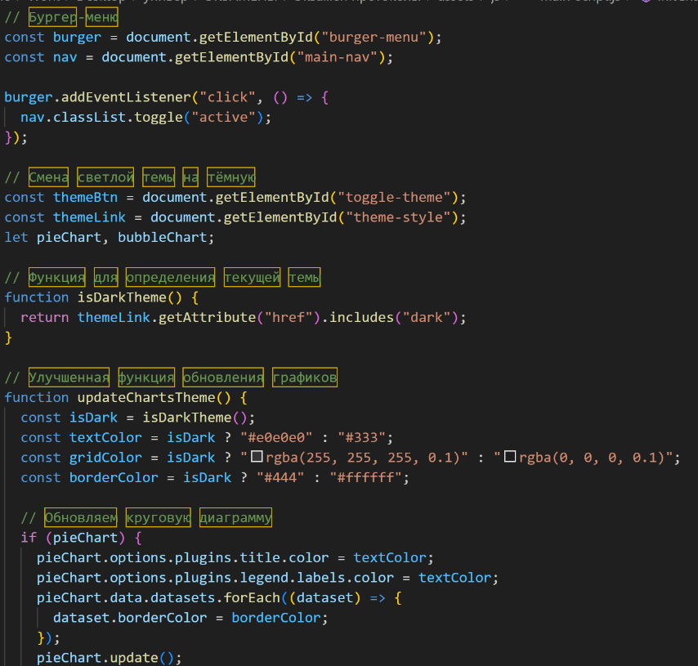
Код проекта
Читабельный
Структурированный
Документированный с помощью комментариев

Slide 6
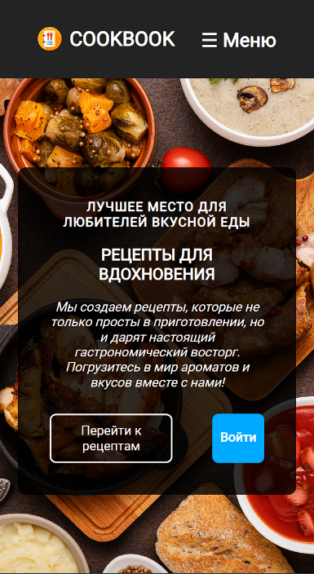
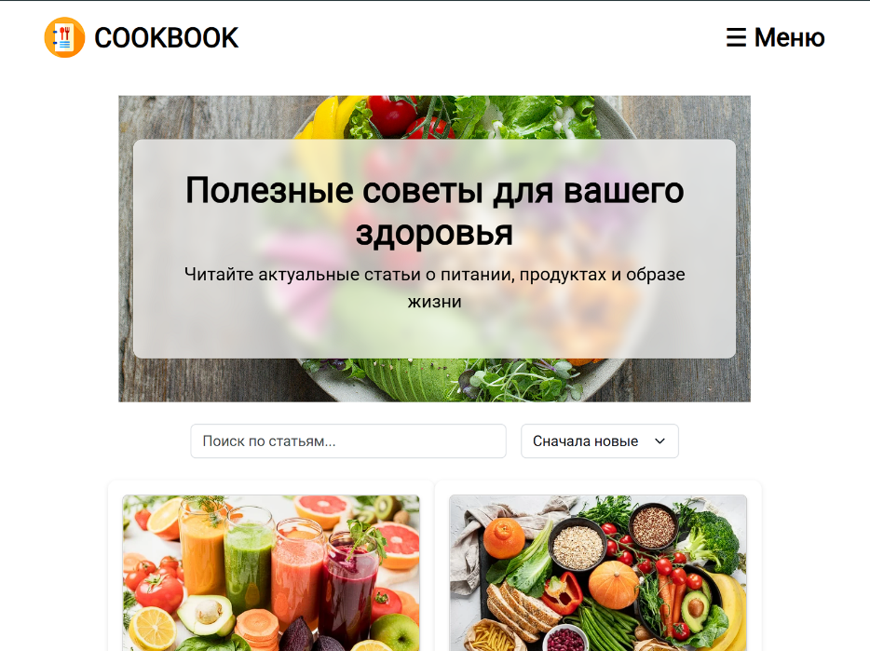
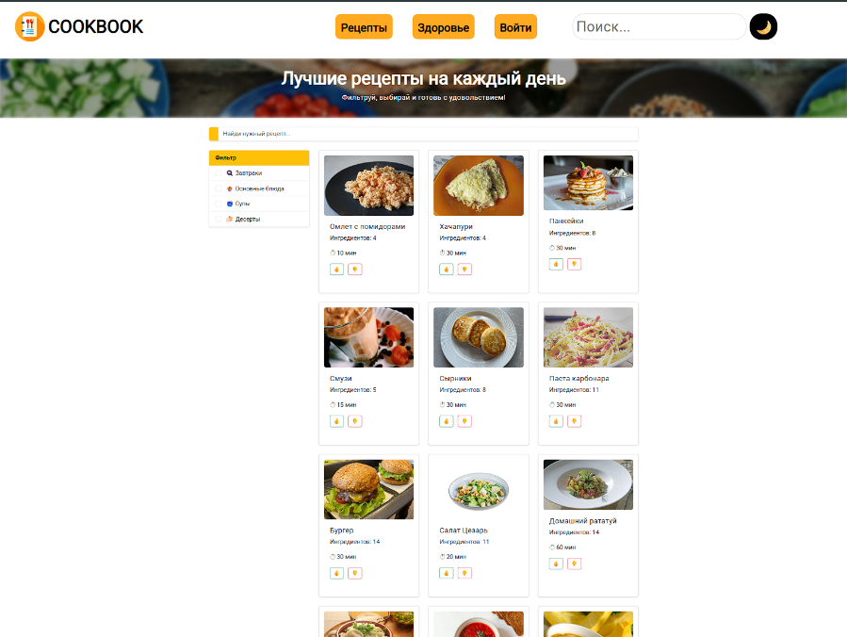
Реализация UX дизайна
Проект реализован в двух визуальных темах — светлой и тёмной, между которыми пользователь может свободно переключаться. Это обеспечивает комфортное восприятие контента в любых условиях освещения.
Сайт также полностью адаптивен: дизайн корректно отображается на экранах с шириной от 320 пикселей до 2648 пикселей, включая смартфоны, планшеты, ноутбуки и мониторы с высоким разрешением. Интерфейс сохраняет удобство использования и читаемость на всех устройствах.

Slide 7
Реализация DHTML и JavaScript
Все кнопки и ссылки имеют плавные CSS-анимации при наведении (DHTML).
На главной странице реализован интерактивный слайдер с использованием JavaScript.
Адаптивное меню навигации: при ширине экрана < 1024px отображается в виде бургер-меню.
Страницы рецептов и статей реализованы как динамически обновляемые блоки: содержимое подгружается через JavaScript по идентификатору.
Добавлены диаграммы, созданные с помощью библиотеки Chart.js.

Slide 8

QR код на публикацию

